Slide 1






KHTN 6
GV: Nguyễn Thị Lán

Slide 2
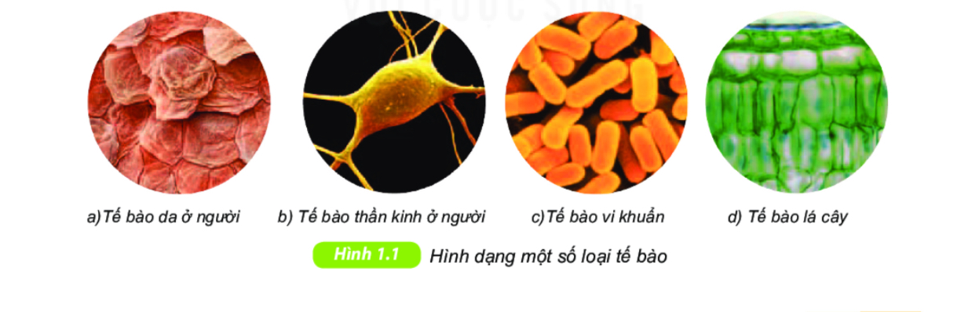
KHỞI ĐỘNG
1
2
3
4
Hình 18.1
? Viết tên của 4 tế bào trên?
Notes:
Tế có nhiều hình dạng và kích thước khác nhau nhưng cấu tạo và chức năng các thành phần của tế bào là gì?

Slide 3

BÀI 19
CẤU TẠO VÀ CHỨC NĂNG CÁC
THÀNH PHẦN CỦA TẾ BÀO

Slide 4

Phần 1
Cấu tạo tế bào
CẤU TRÚC BÀI HỌC
Phần 2
Tế bào nhân sơ và tế bào nhân thực
Phần 3
Tế bào động vật và tế bào thực vật

Slide 5
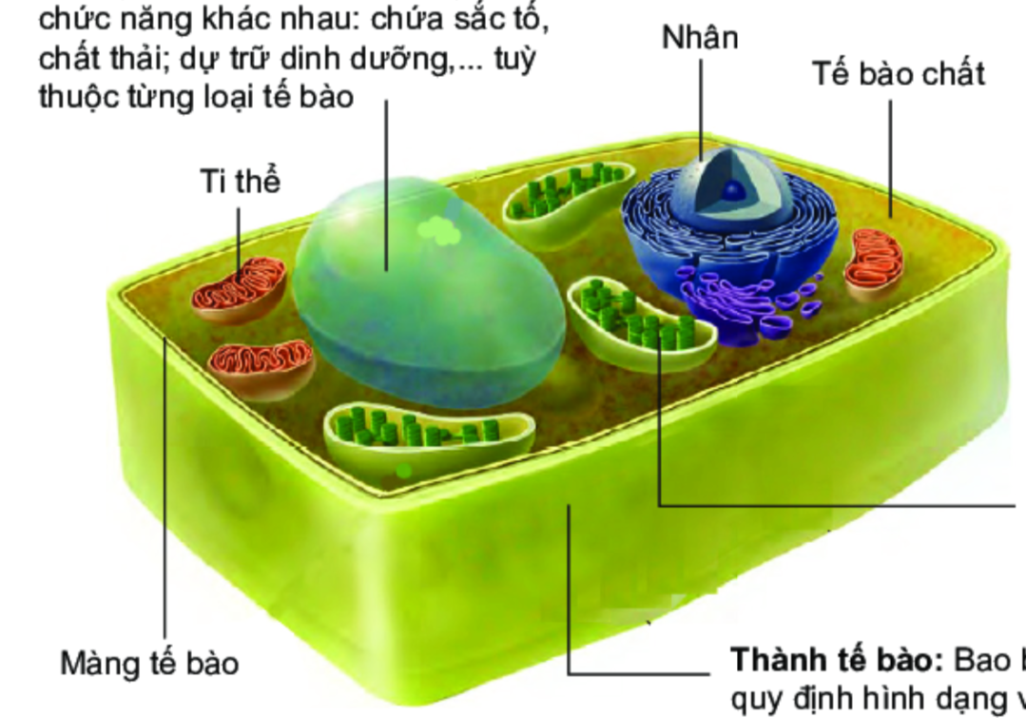
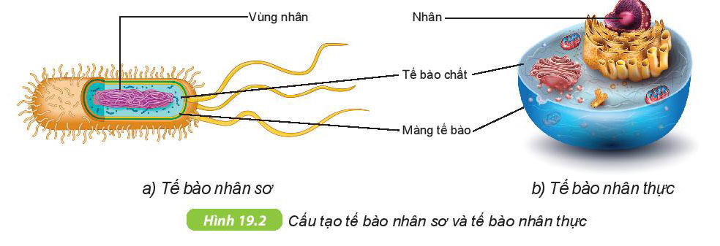
BÀI 19: CẤU TẠO VÀ CHỨC NĂNG CÁC THÀNH PHẦN CỦA TẾ BÀO (T1)
I. Cấu tạo tế bào:
Tế bào nhân sơ
Tế bào động vật
Tế bào thực vật
? Tìm các thành phần giống nhau giữa các tế bào trên?

Slide 6
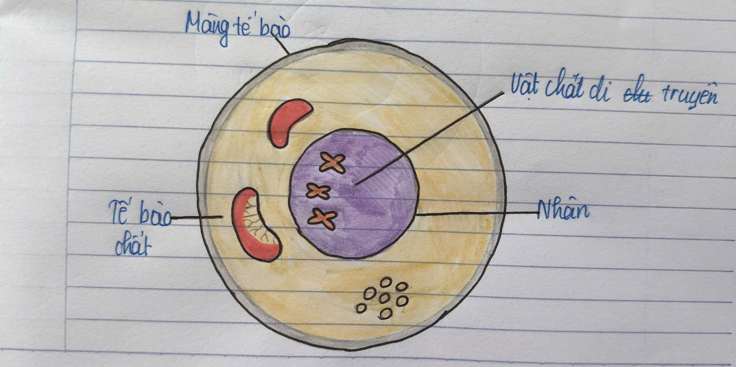
? Kể tên các thành phần chính của tế bào?
Notes:
Chốt kiến thức về thành phần tế bào xong mới chuyển sang dự đoán về chức năng

Slide 7
? Dựa vào thành phần tế bào, em hãy dự đoán chức năng của từng thành phần bằng cách nối cột A với cột B cho phù hợp?
A |  | B
1. Màng tế bào |  | a. Gồm bào tương và các bào quan, là nơi diễn ra phần lớn các hoạt động trao đổi chất của tế bào.
2. Tế bào chất |  | b. Chứa vật chất di truyền, trung tâm điều khiển các hoạt động sống của tế bào.
3. Nhân/ vùng nhân |  | c. Bao bọc tế bào chất, tham gia vào quá trình trao đổi chất giữa tế bào và môi trường.

Slide 8
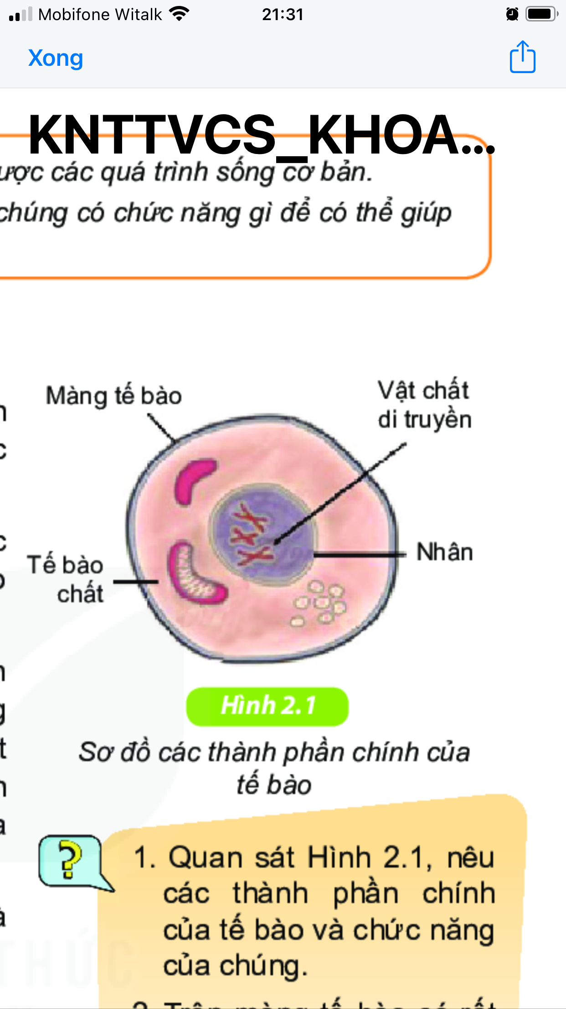
? Trên màng tế bào có các lỗ nhỏ li ti. Em hãy dự đoán xem vai trò của những lỗ này là gì?
Màng tế bào: bao bọc, trao đổi chất gữa tế bào và môi trường
Nhân/vùng nhân: trung tâm điều khiển các hoạt động sống của tế bào.
Tế bào chất: nơi diễn ra các hoạt động trao đổi chất của tế bào.
Notes:
vai trò của những lỗ nhỏ li ti là thực hiện chức năng trao đổi chất
Trao đổi chất của tế bào: hấp thụ chất dinh dưỡng, chuyển hóa năng lương, tạo các chất để tăng trưởng….

Slide 9
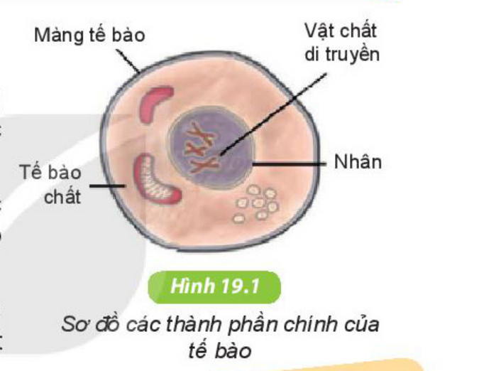

BÀI 19: CẤU TẠO VÀ CHỨC NĂNG CÁC THÀNH PHẦN CỦA TẾ BÀO (T1)
I. Cấu tạo tế bào:
- Màng tế bào: Bao bọc, trao đổi chất giữa tế bào và môi trường
- Tế bào chất: Là nơi diễn ra các hoạt động trao đổi chất của tế bào.
- Nhân/vùng nhân: điều khiển các hoạt động sống của tế bào.
II. Tế bào nhân sơ và tế bào nhân thực.
Notes:
Đẩy kiến thức để cho hs ghi bài

Slide 10

BÀI 19: CẤU TẠO VÀ CHỨC NĂNG CÁC THÀNH PHẦN CỦA TẾ BÀO (T1)
1. Hình thức: Nhóm
2. Thời gian: 7 phút
3. Nội dung: Quan sát hình vẽ tìm điểm giống nhau và khác nhau giữa các loại tế bào
PHIẾU HỌC TẬP
- Giống nhau: ……………………………………
- Khác nhau:
Đặc điểm | Tế bào nhân sơ | Tế bào nhân thực
Tế bào chất 1 - Hệ thống nội màng 2 - Màng bao bọc các bào quan 3 - Số lượng các bào quan
Nhân

Slide 11
- Giống nhau: đều có màng tế bào, chất tế bào, nhân/ vùng nhân

Slide 12
Khác nhau | Tế bào nhân sơ | Tế bào nhân thực
Tế bào chất - Hệ thống nội màng - Màng bao bọc các bào quan - Số lượng các bào quan
Nhân
(Tế bào vi khuẩn)
(Tế bào động vật, thực vật)
- Không có
- Có
- Không có
- Có
- 1 bào quan ribosome
- Có nhiều bào quan
Chưa hoàn chỉnh: không có màng
Hoàn chỉnh: có màng

Slide 13
HOẠT ĐỘNG NHÓM
1. Hình thức: Nhóm lớn (6-7 bạn)
2. Thời gian: 5 phút
3. Nội dung:
+ Nhóm 1, 3: vẽ tế bào từ bút màu và giấy
+ Nhóm 2, 4: nặn tế bào từ đất sét và giấy

Slide 14


CẢM ƠN CÁC THẦY CÔ GIÁO ĐẾN DỰ TIẾT HỌC HÔM NAY!
CHÚC
CÁC THẤY CÔ GIÁO MẠNH KHỎE
CÁC EM CHĂM NGOAN HỌC GIỎI!

